Slide 1
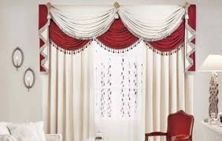

Slide 2
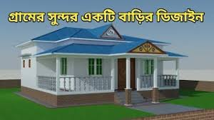
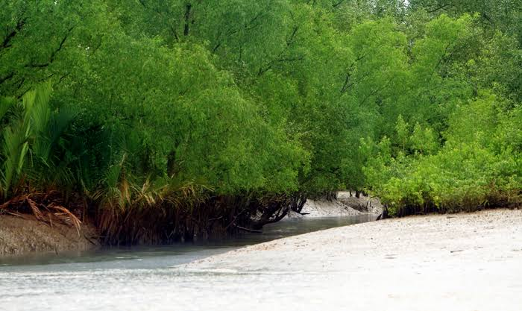
আজকের ক্লাসে সবাইকে স্বাগত

Slide 3
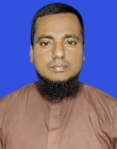

পরিচিতি
মোঃশাহবাজ উদ্দিন
সহকারি শিক্ষক
আনুজানি সরকারি প্রাথমিক বিদ্যালয়
ছাতক,সুনামগঞ্জ।
মোবাঃ ০১৩০৩৪২৩৬৭৫
তৃতীয় শ্রেণি
বিষয়ঃবাংলাদেশ ও বিশ্ব পরিচয়
পাঠঃ প্রাকৃতিক ও সামাজিক পরিবেশ
পাঠ্যাংশঃসামাজিক পরিবেশ
সময়ঃ৪০ মিনিট
তারিখঃ ০২/০২/২০২০ ইং

Slide 4
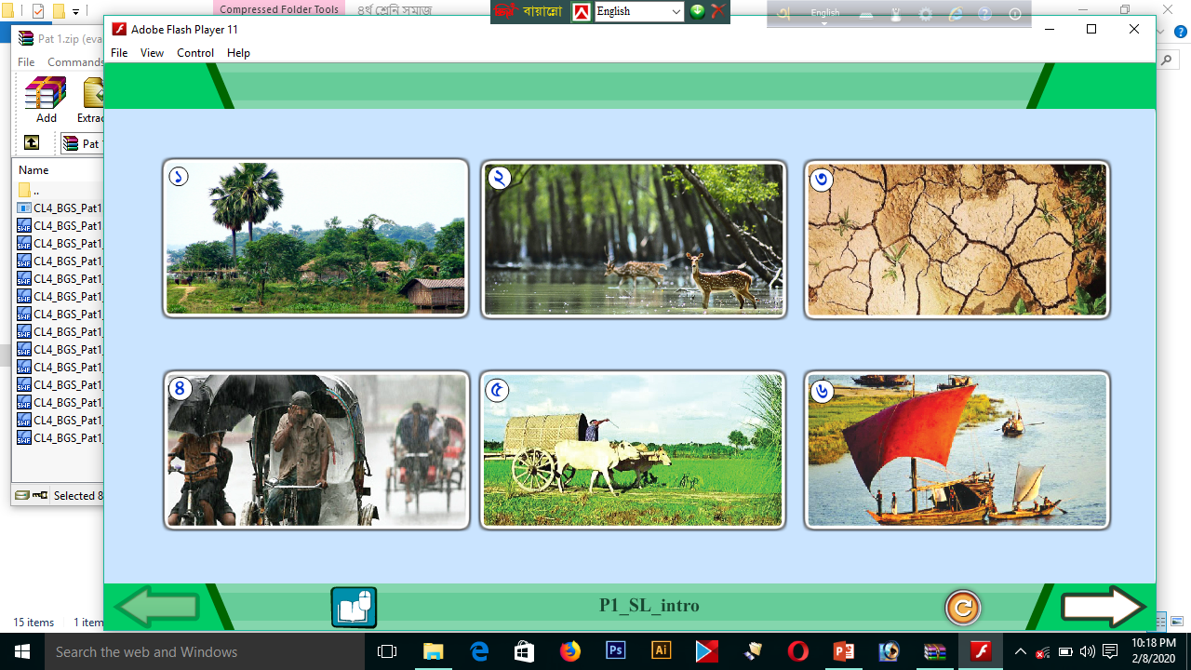

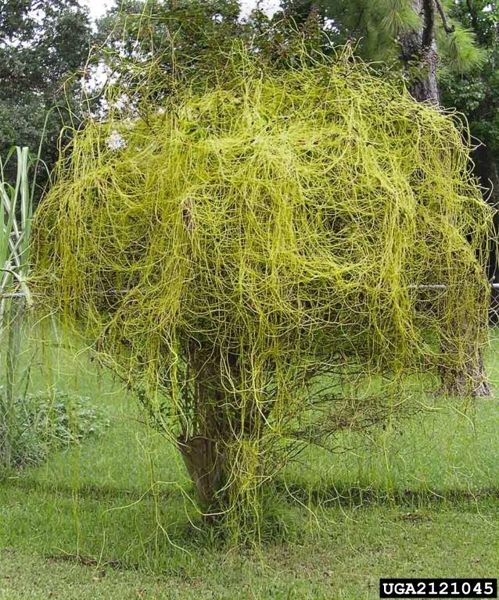
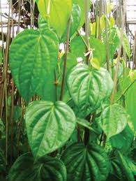
পূর্বজ্ঞাণ যাচাই
উপরের ছবিগুলোতে আমরা বিভিন্ন ধরনের প্রাকৃতিক পরিবেশের উপাদান দেখতে পাই।
কয়েকটি প্রাকৃতিক পরিবেশের উপাদানের নাম বল?
উপরের ছবিগুলোতে তোমরা কী দেখতে পাচ্ছ?

Slide 5
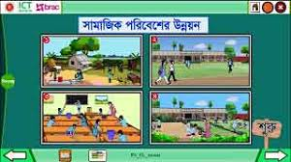
এসো ছবি দেখে বলি
নিচের ছবিগুলোতে তোমরা কী দেখতে পাচ্ছ?
ছবিগুলোতে আমরা দেখতে পাচ্ছি মানুষ মিলে মিশে কাজ করছে। ছাত্র/ছাত্রী বিদ্যালয়ে যাচ্ছে।বিদ্যালয়ে মানুষের তৈরি বিভিন্ন উপাদান।
মানুষ একসাথে মিলে মিশে থাকা ও মানুষের তৈরি উপাদান নিয়ে কী গঠিত হয়?
মানুষ একসাথে মিলে মিশে থাকাকে কী বলে?

Slide 6
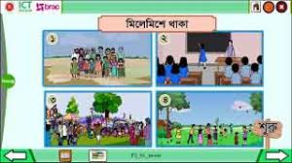
বলতো আজকের পাঠ কী হতে পারে?
আজকের পাঠ সমাজ ও সামাজিক পরিবেশ ।

Slide 7
এই পাঠ শেষে শিক্ষার্থীরা---
সমাজ কী বলতে পারবে,
সামাজিক পরিবেশ কাকে বলে বলতে পারবে,
পর্যবেক্ষণের মাধ্যমে সামাজিক পরিবেশের বিভিন্ন উপাদান শনাক্ত করতে পারবে।

Slide 8
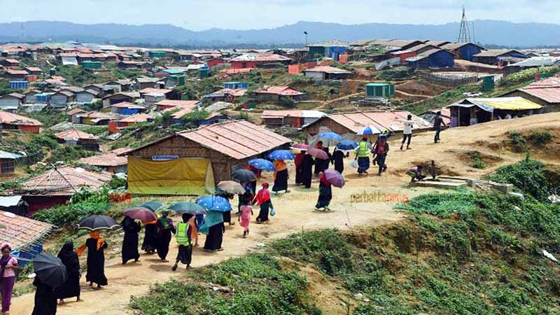
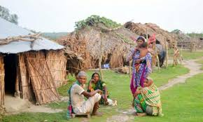
নিচের ছবিগুলোর প্রতি লক্ষ কর
ছবিতে তোমরা কী দেখতে পাচ্ছ?
ছবিতে আমরা দেখতে পাচ্ছি মানুষ মিলে মিশে বসবাস করছে।

Slide 9
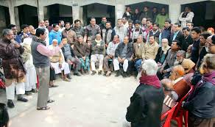
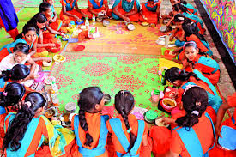
এই ছবিতে তোমরা কী দেখতে পাচ্ছ?
এই ছবিতে শিশুরা কী করছে ?
এই ছবিতে আমরা সামাজিক সালিশি বৈঠকের দৃশ্য দেখতে পাচ্ছি।
এই ছবিতে শিশুরা দলবদ্ধ হয়ে খাবার খাচ্ছে।

Slide 10
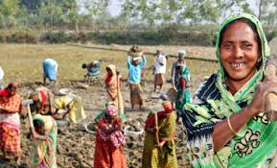
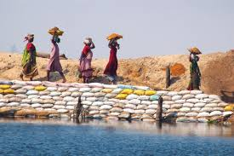
উপরের ছবিতে আমরা মানুষ দলবদ্ধ তথা সমাজবদ্ধ হয়ে কাজ করতেছে তা দেখতে পাচ্ছি।
উপরের ছবিতে তোমরা কী দেখতে পাচ্ছ?

Slide 11
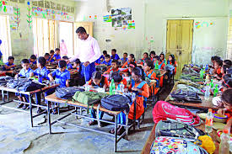
উপরের ছবিতে শিক্ষার্থীরা কী করিতেছে?
উপরের ছবিতে শিক্ষার্থীরা দলবদ্ধ তথা সমাজ বদ্ধ হয়ে লেখা পড়া করিতেছে।

Slide 12
একক কাজ
ক) সমাজ কাকে বলে?
খ) সমাজ বলতে কী বুঝ?
গ) মানুষ মিলেমিশে বসবাস করে কেন?

Slide 13
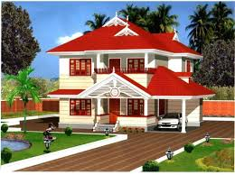
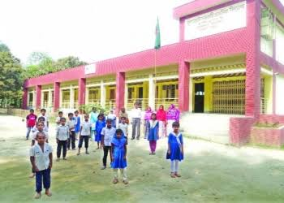
নিচের ছবিগুলোর প্রতি লক্ষ কর
নিচের ছবিগুলোতে তোমরা কী দেখতে পাচ্ছ?
ঘর-বাড়ি
বিদ্যালয়

Slide 14
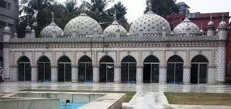
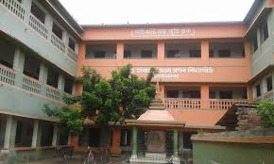
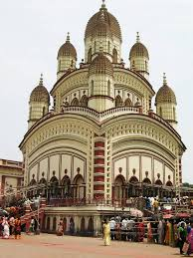
মসজিদ
মাদ্রাসা
মন্দির

Slide 15
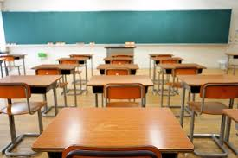
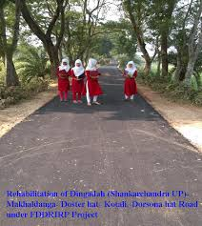
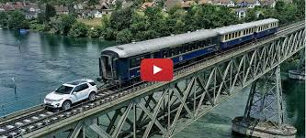
বিদ্যালয়ে আসবাব পত্র
পাকা রাস্তা
ব্রীজ

Slide 16
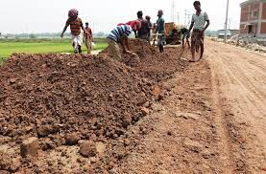
মানুষ রাস্তা তৈরী করছে
মানুষের সৃষ্টি বস্তু নিয়ে কী গঠিত হয়?
মানুষের সৃষ্টি বস্তু নিয়ে সামাজিক পরিবেশ গঠিত হয়।
এগুলো কে সৃষ্টি করেছে?
এগুলো মানুষ সৃষ্টি করেছে।

Slide 17
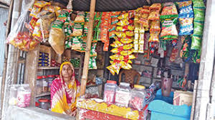
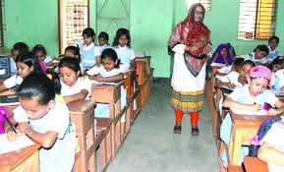
জোড়ায় কাজ
উপরের ছবিগুলো মনোযোগ সহকারে লক্ষ কর এবং কোনগুলো মানুষের তৈরি সামাজিক পরিবেশের উপাদান তা তোমার খাতায় লিখ?

Slide 18
পাঠ্য বইয়ের সাথে সংযোগ
পাঠ্য বইয়ের ৪ নং পৃষ্ঠা বাহির কর।

Slide 19
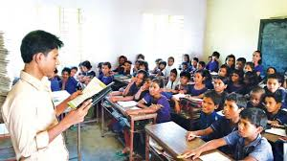
শিক্ষকের আদর্শ পাঠ

Slide 20
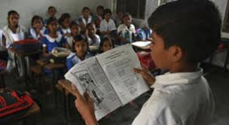
শিক্ষার্থীর আদর্শ পাঠ

Slide 21
দলীয় কাজ
তোমার দুই দলে বিভক্ত হও এবং বিদ্যালয়ের বিতরে ও বাহিরে সামাজিক পরিবেশের মানুষ সৃষ্টি কী কী জিনিস দেখতে পাও সেগুলো তোমাদের খাতায় লিখ?

Slide 22
মূল্যায়ন
বিভিন্ন প্রয়োজন মেটানোর জন্য আমরা-------------------------বসবাস করি।
বিদ্যালয় ---------------- পরিবেশের উপাদান।
আমরা ---------------------- বসবাস করতে পারি না।
মিলেমিশে থাকা একতাবদ্ধ মানবগোষ্ঠীকে--------------বলে।
মানুষ এবং অন্যান্য সৃষ্টি নিয়েই আমাদের এই -------------------পরিবেশ।
সামাজিক পরিবেশের গুরুত্বপূর্ণ উপাদান হলো-----------------------------।
বিদ্যালয়ে আমরা ----------------------করি।
মিলেমিশে
সামাজিক
একা
সমাজ
সমাজিক
বাড়ি ও বিদ্যালয়
পড়ালেখা

Slide 23
মূল্যায়ন
সঠিক উত্তরের পাশে টিক চিহ্ন দাও।
১। তোমার এলাকায় সর্বস্তরের জনগন মিলেমিশে বসবাস করে।তুমি তাকে কী বলবে?
ক)পরিবার
খ) পরিবেশ
গ) রাষ্ট্র
ঘ) সমাজ
২। সাধারণত আমরা পরিবেশের যে উপাদানগুলো তৈরি ও নিয়ন্ত্রন করতে পারে তাকে কী বলে?
ক)সামাজিক পরিবেশ
খ)প্রাকৃতিক পরিবেশ
গ)সাংস্কৃতিক পরিবেশ
ঘ) রাজনৈতিক পরিবেশ
৩। আমরা যে বিদ্যালয়ে পড়ালেখা করি সেটি কোন পরিবেশের উপাদান?
ক) রাজনৈতিক পরিবেশ
খ)সাংস্কৃতিক পরিবেশ
গ)প্রাকৃতিক পরিবেশ
ঘ)সামাজিক পরিবেশ

Slide 24
বাড়ির জন্য কাজ
তোমার বাড়ীর আশেপাশে তোমার চেনা মানুষের তৈরি সামাজিক পরিবেশের উপাদান গুলো খাতায় লিখে আনবে।

Slide 25
সবাইকে ধন্যবাদ

